Slide 1
Отчет «Лето 2018» подготовила воспитатель: Левченко Ольга Валерьевна
МДОУ «Детский сад «Малыш»
2018 год

Slide 2
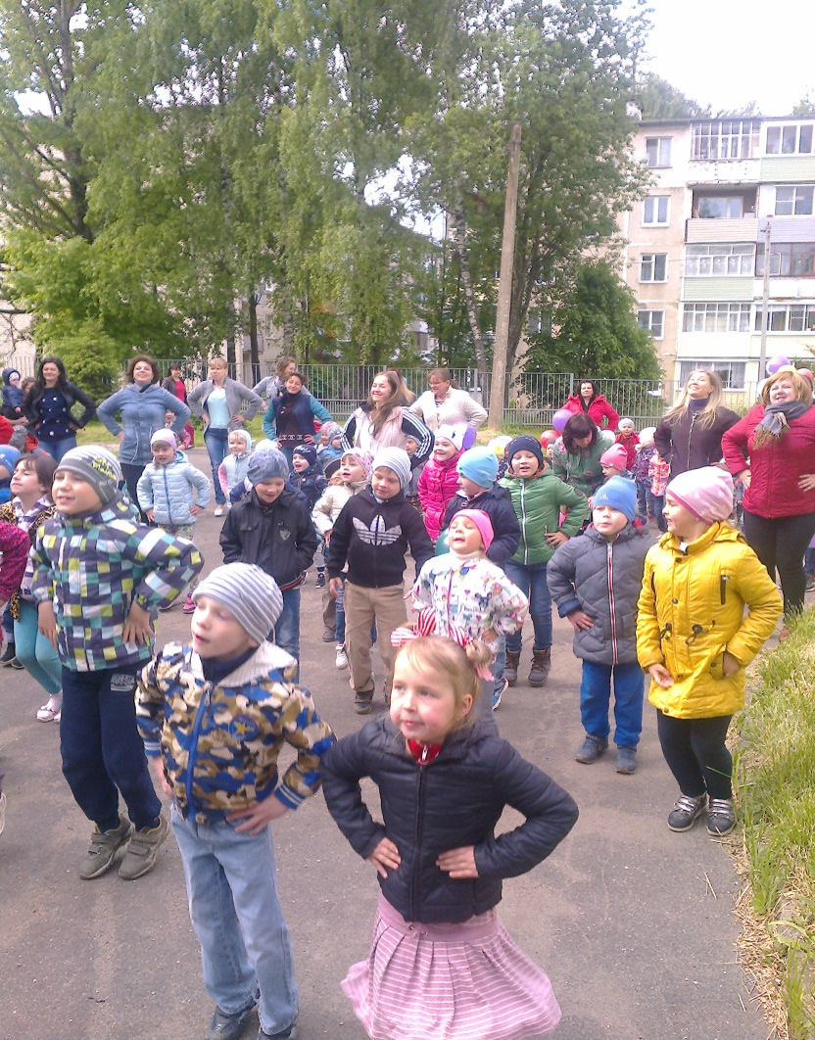
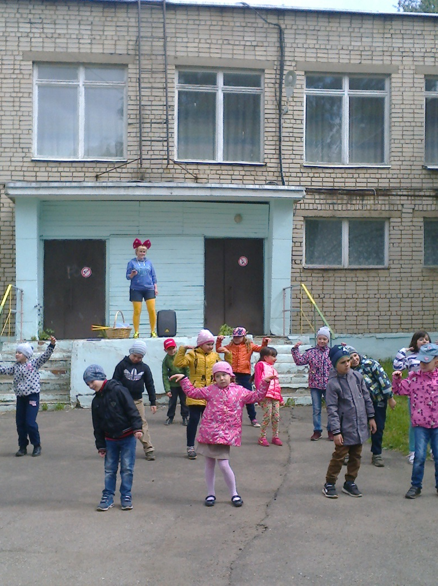
Международный День защиты детей
Утренний флэш-моб с родителями
Танец подготовительных групп

Slide 3
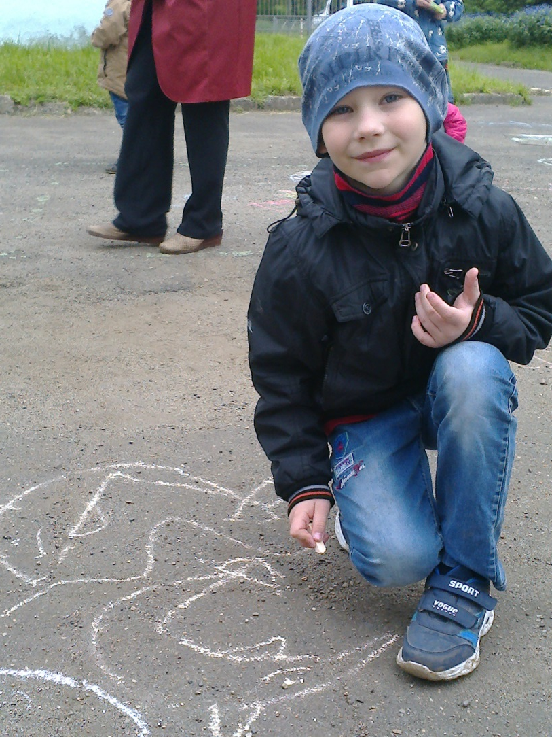
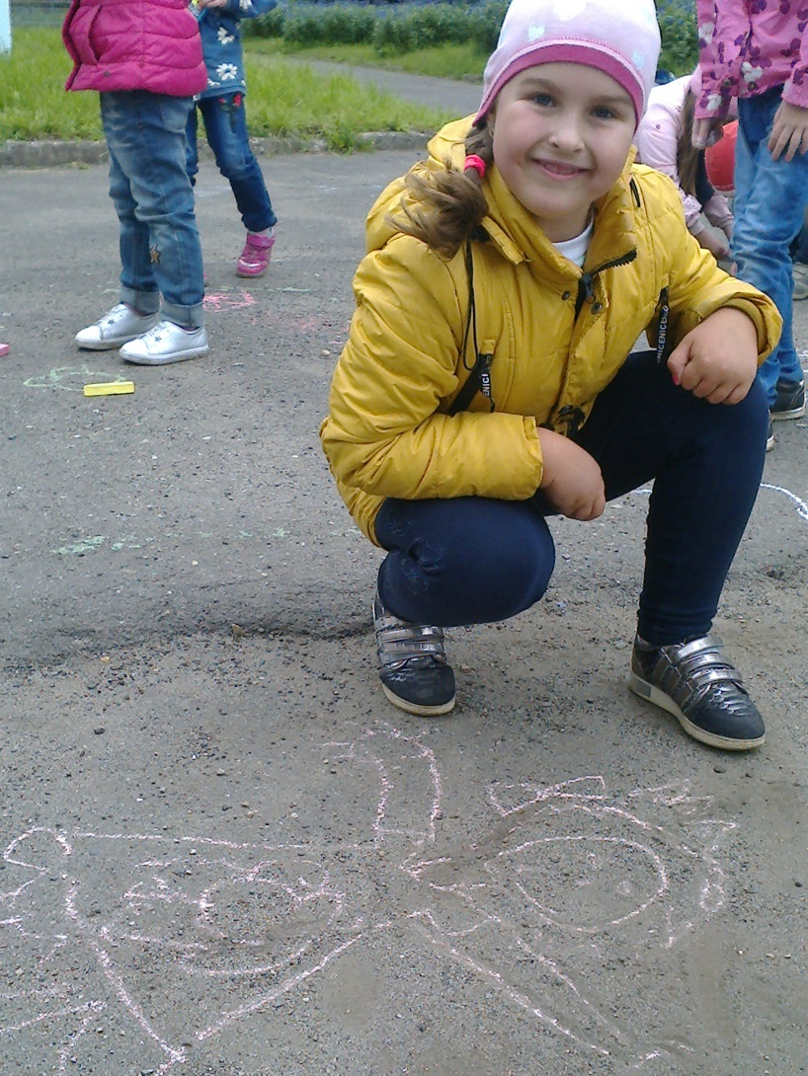
Международный День защиты детей
Конкурс рисунков на асфальте

Slide 4
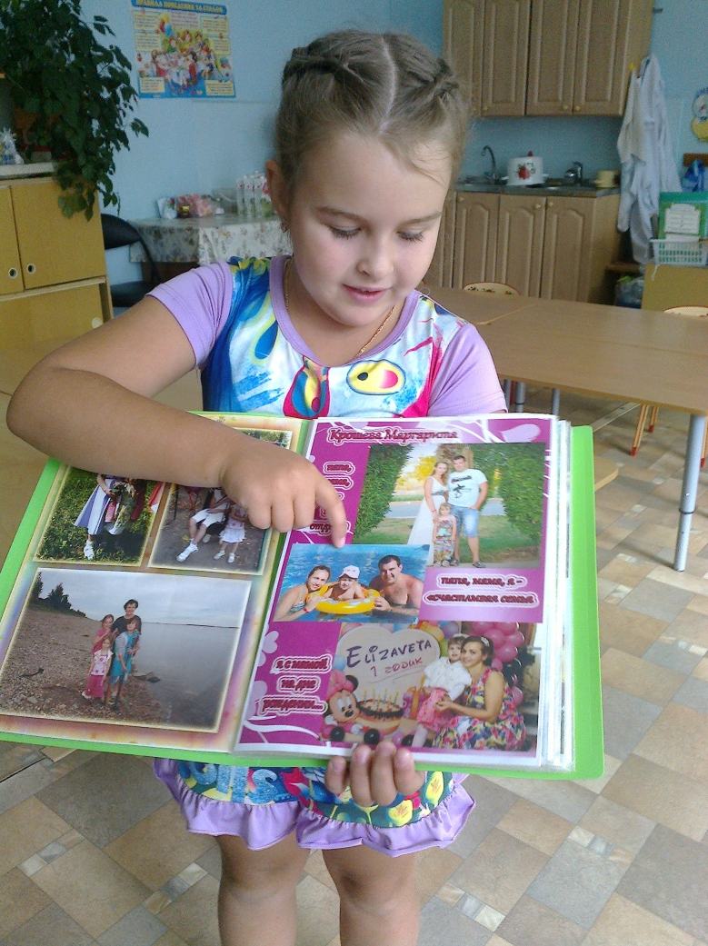
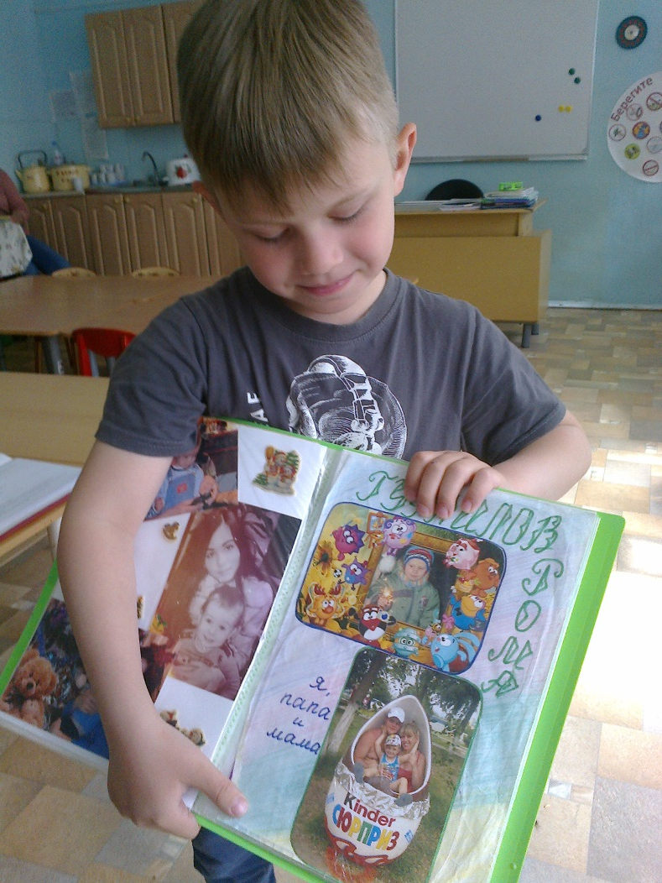
День семьи
Рассматривание фотоальбома «Моя семья» и рассказ о своей семье

Slide 5
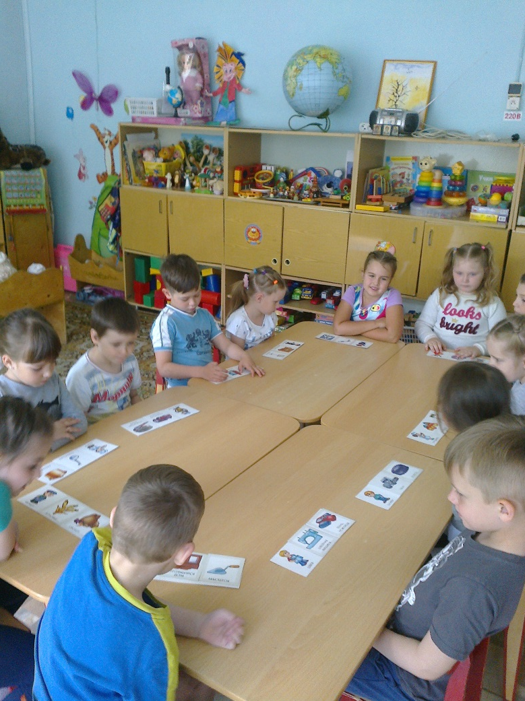
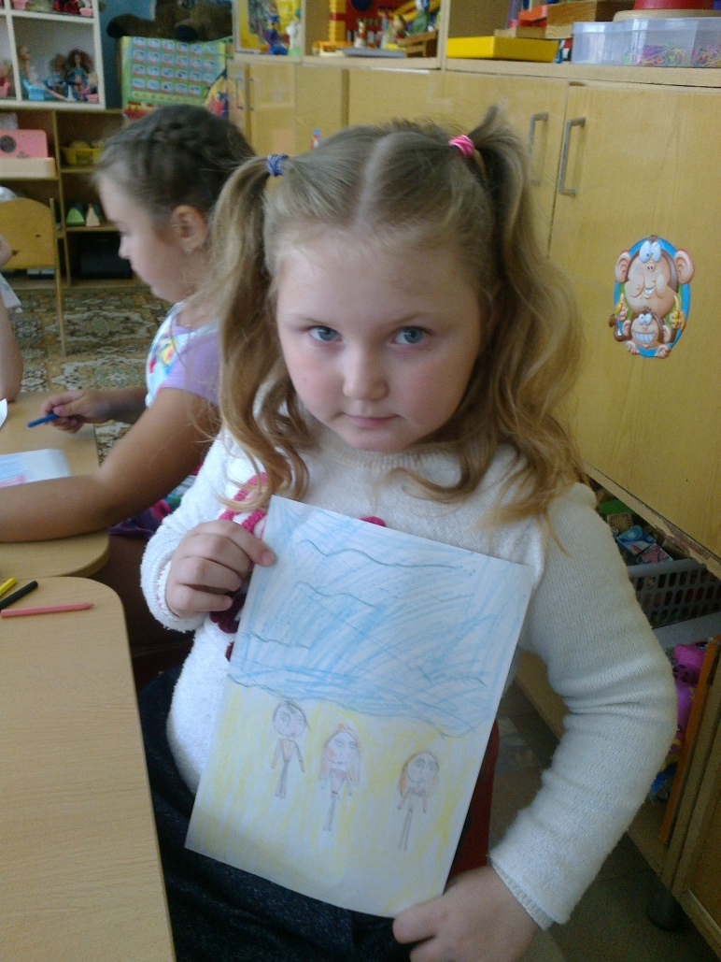
День семьи
Игра «Профессии»
Рисование
«Моя семья на отдыхе»

Slide 6
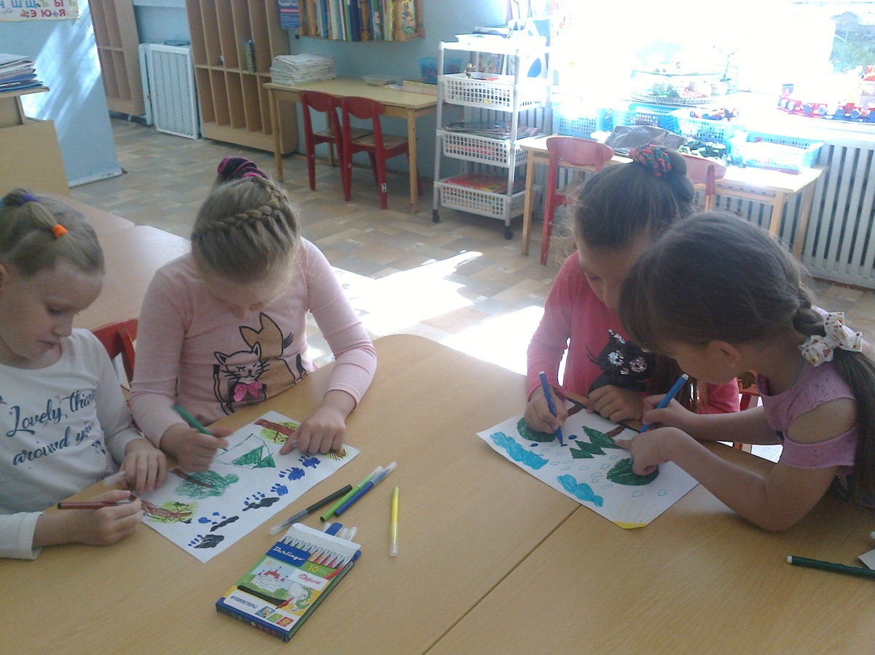
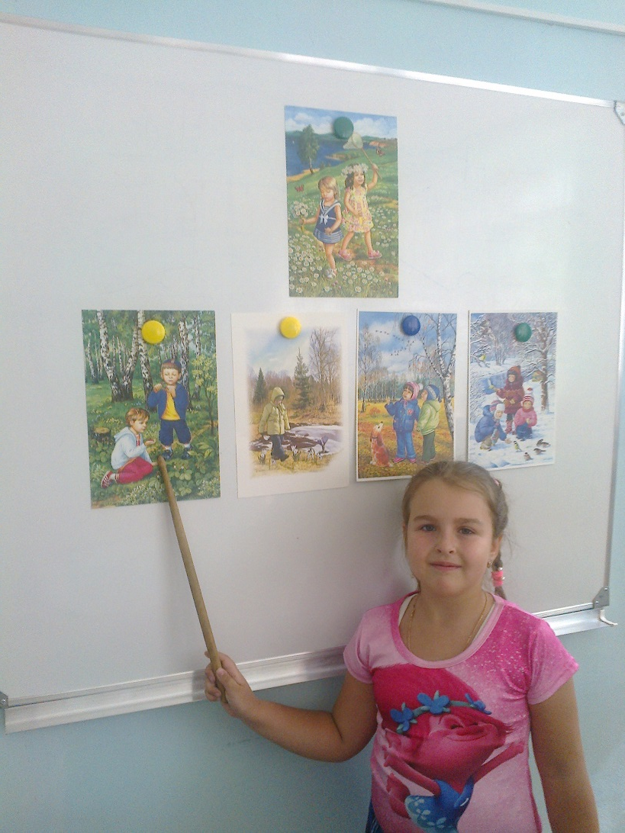
День «Природный»
Беседа и загадки о временах года
Рисование в парах
«Какой сегодня день?»

Slide 7
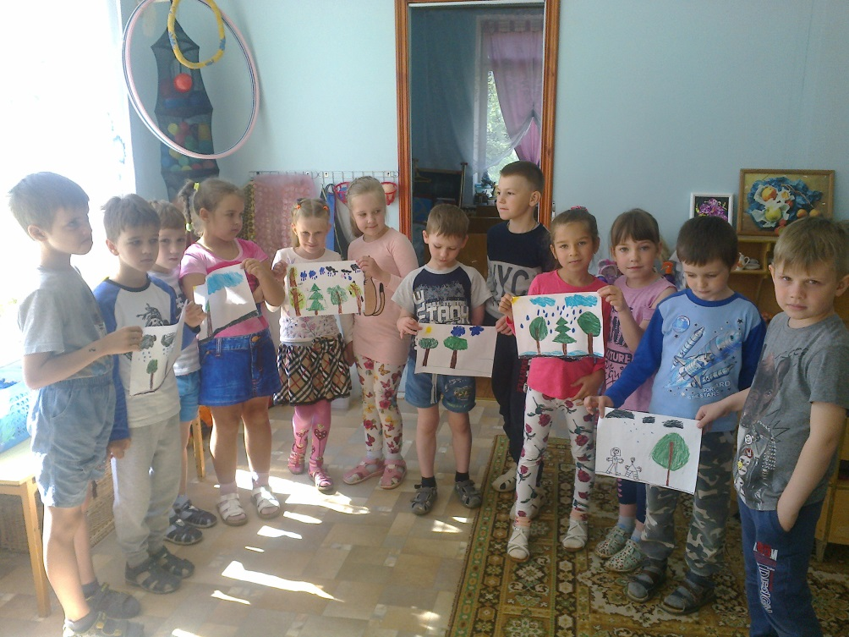
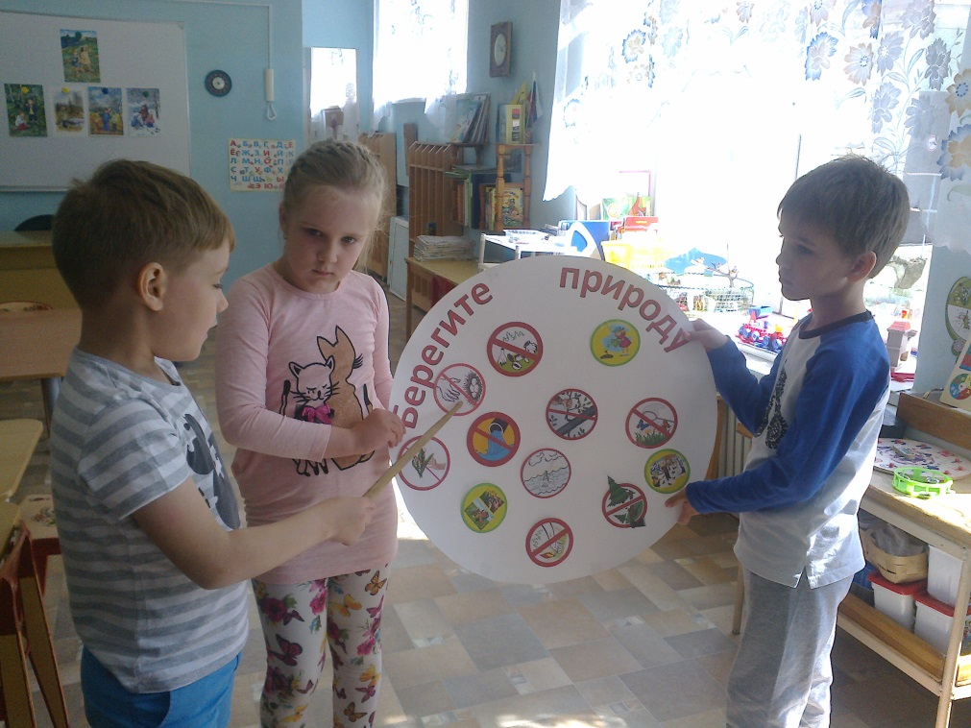
День «Природный»
Беседа «Берегите природу!»
Рисование «Какой сегодня день?»

Slide 8
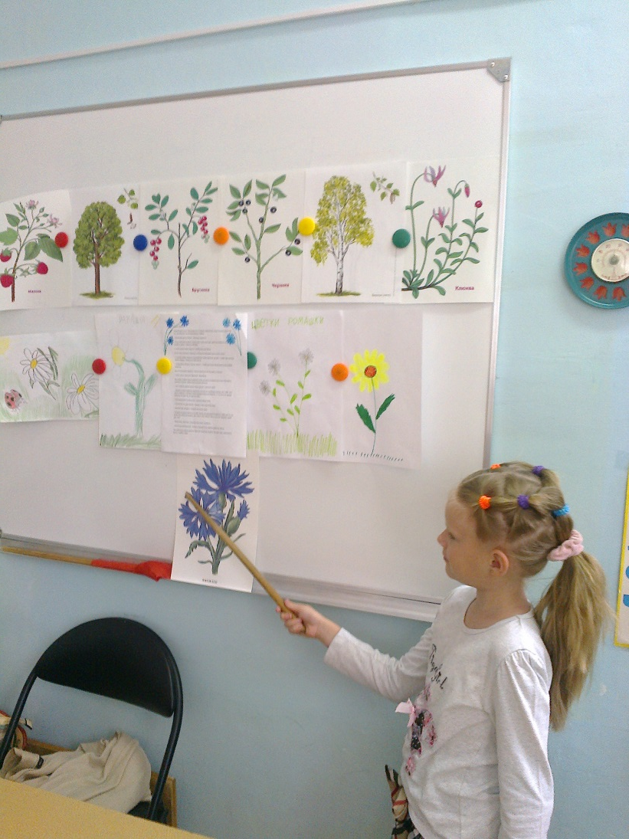
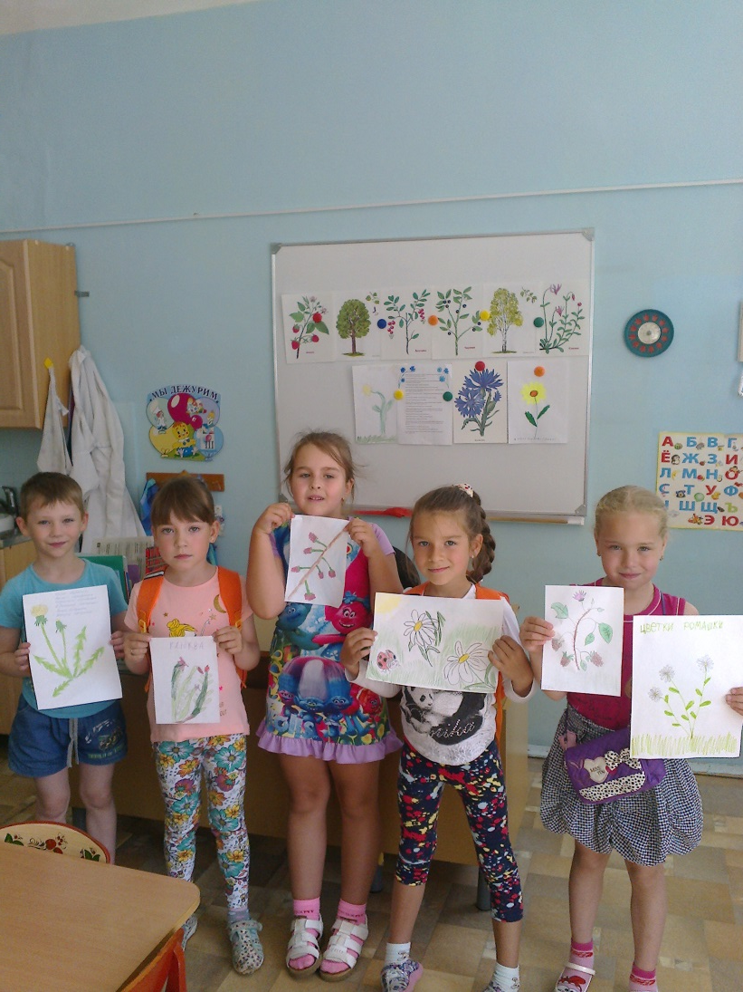
День лекарственных растений
Отгадывание загадок и рассказы по теме «Зелёная аптека»
Рисование «Моё любимое лекарственное растение

Slide 9
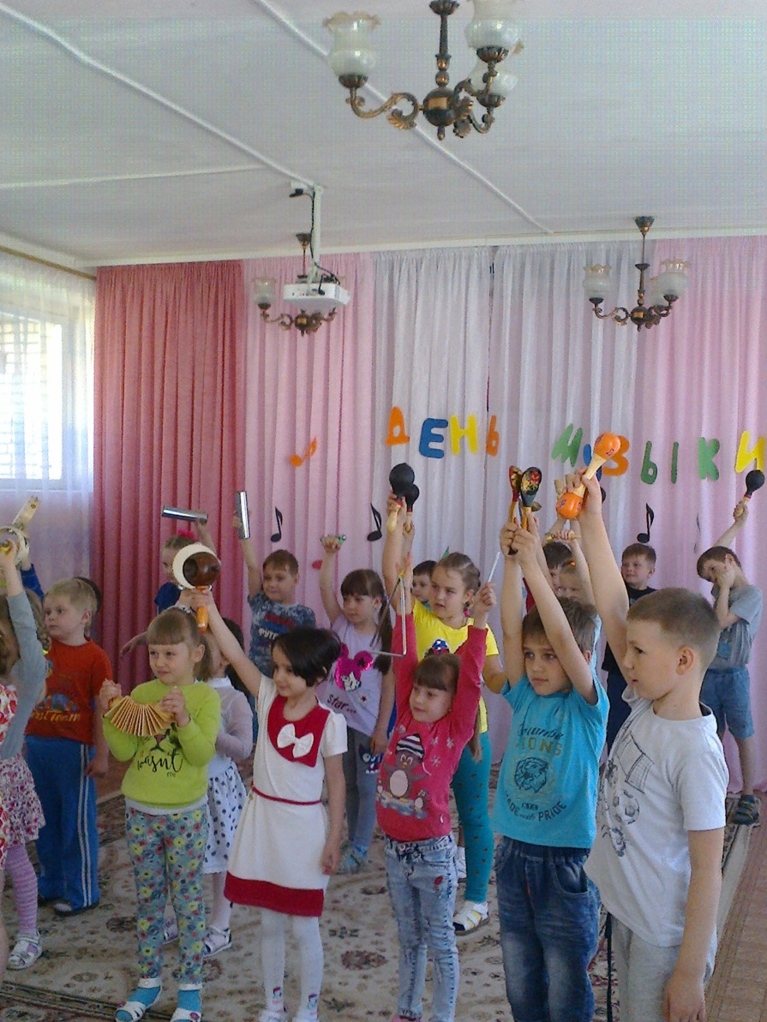
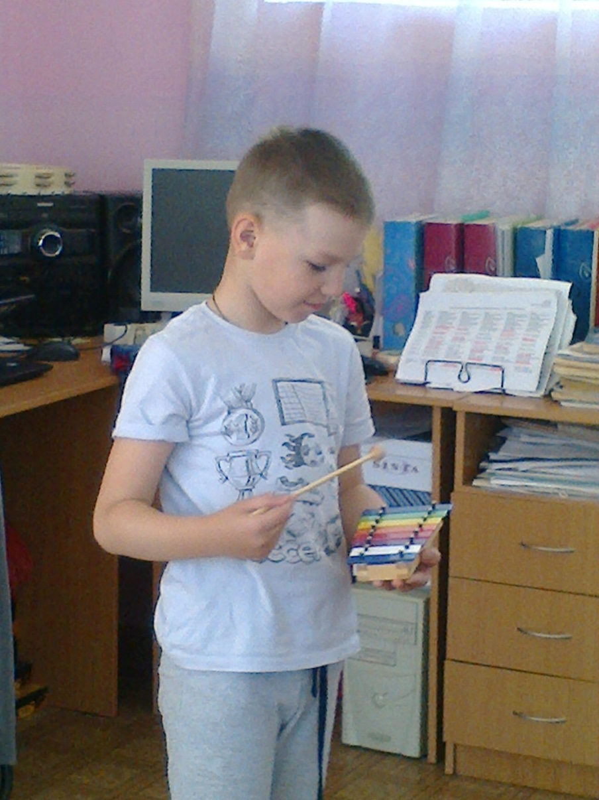
День музыки

Slide 10
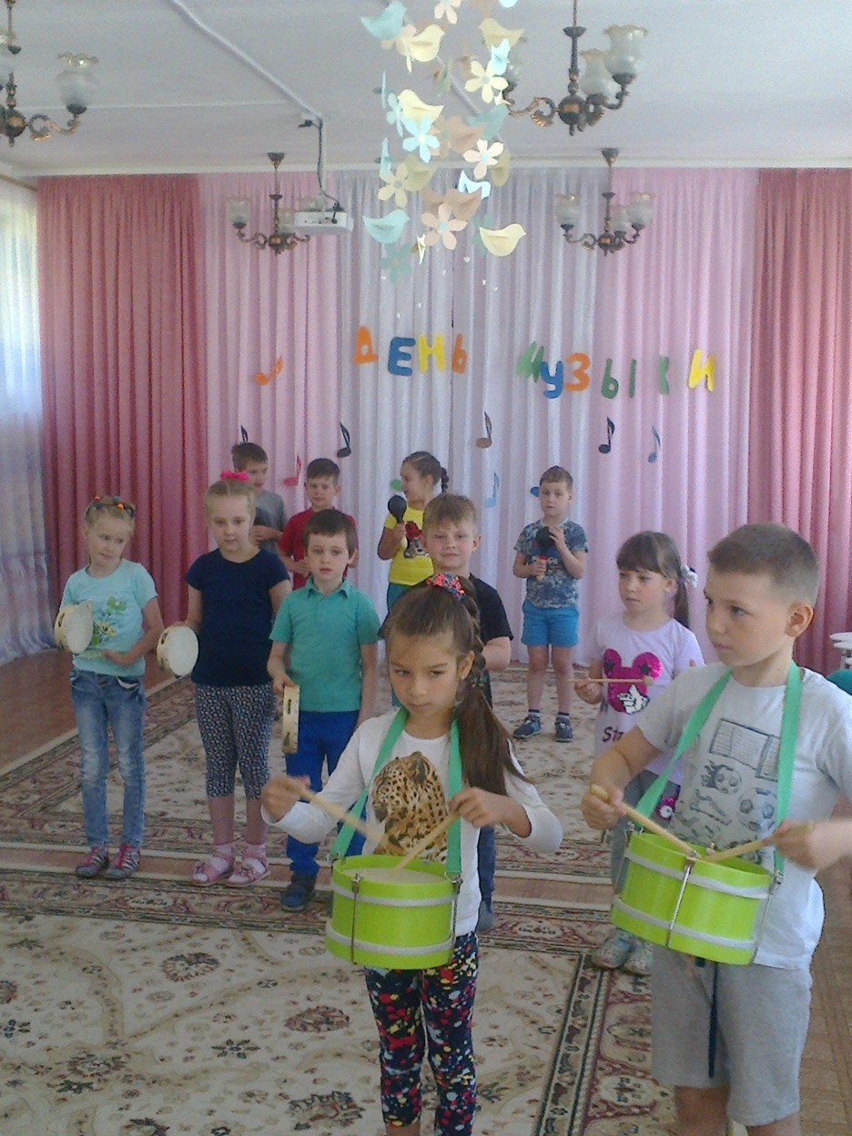
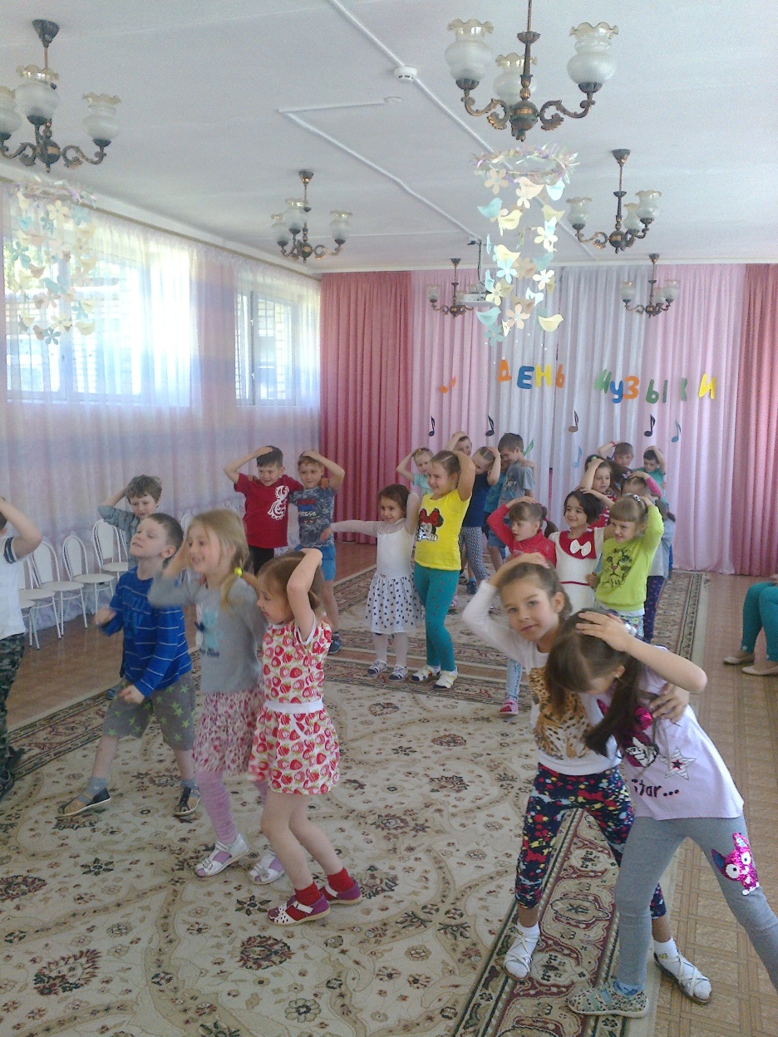
День музыки

Slide 11
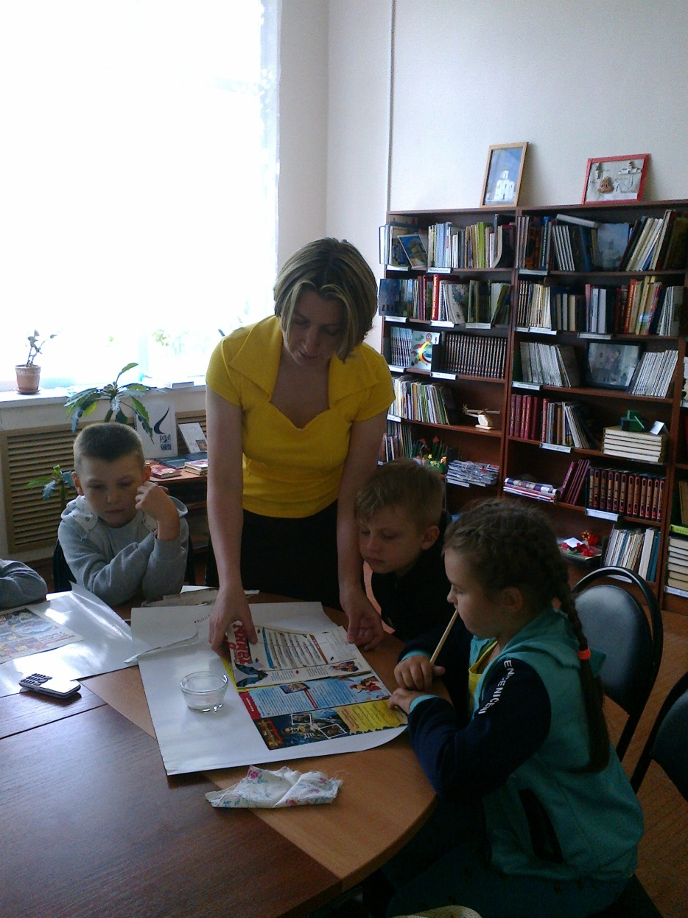
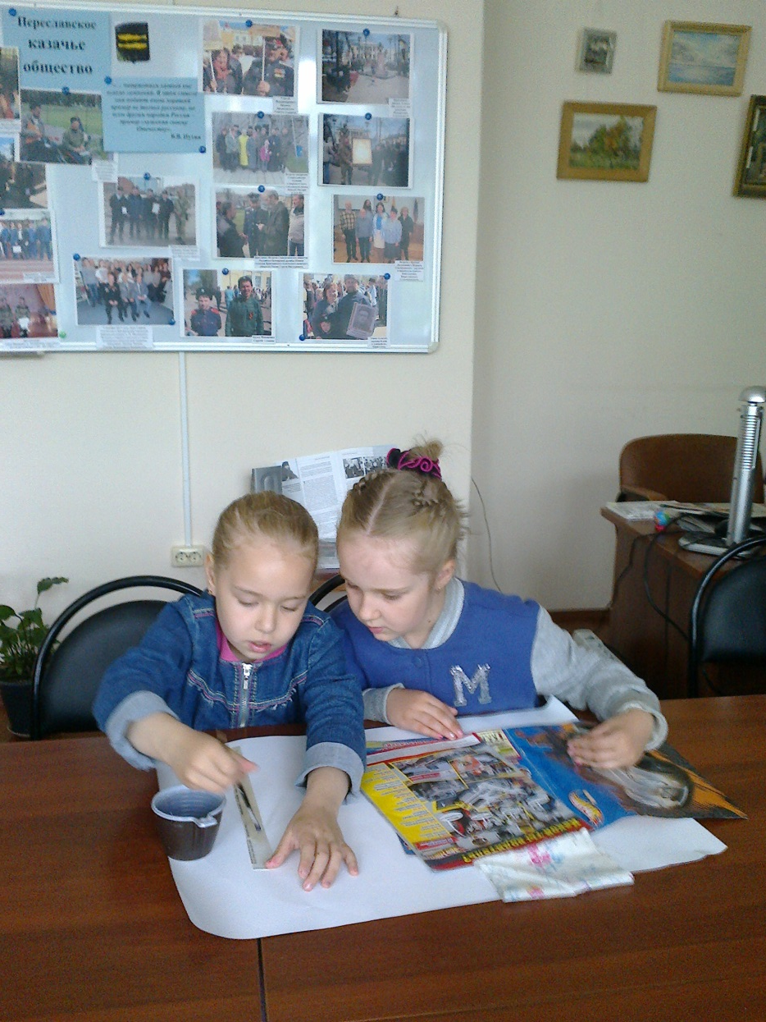
Экскурсия в библиотеку «Будь здорова книжка» (мастер – класс)

Slide 12
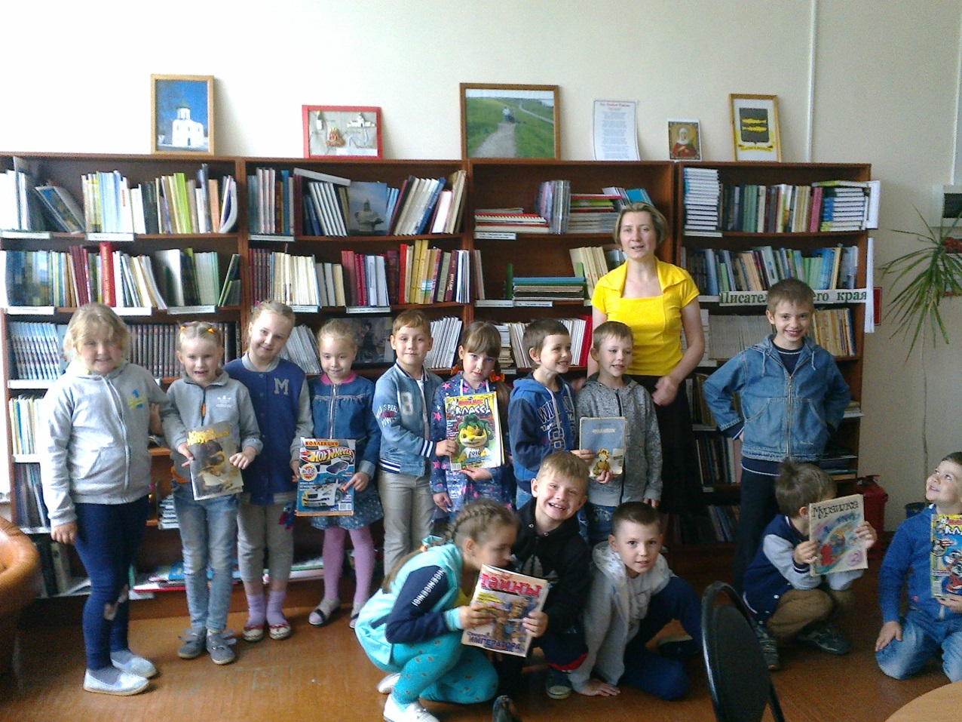
Экскурсия в библиотеку «Будь здорова книжка» (мастер – класс)

Slide 13
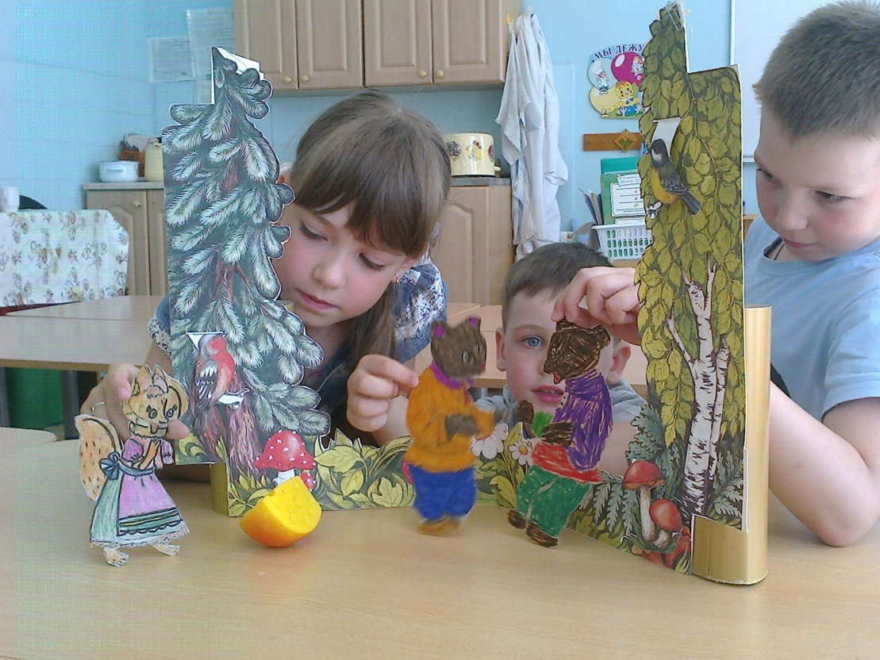
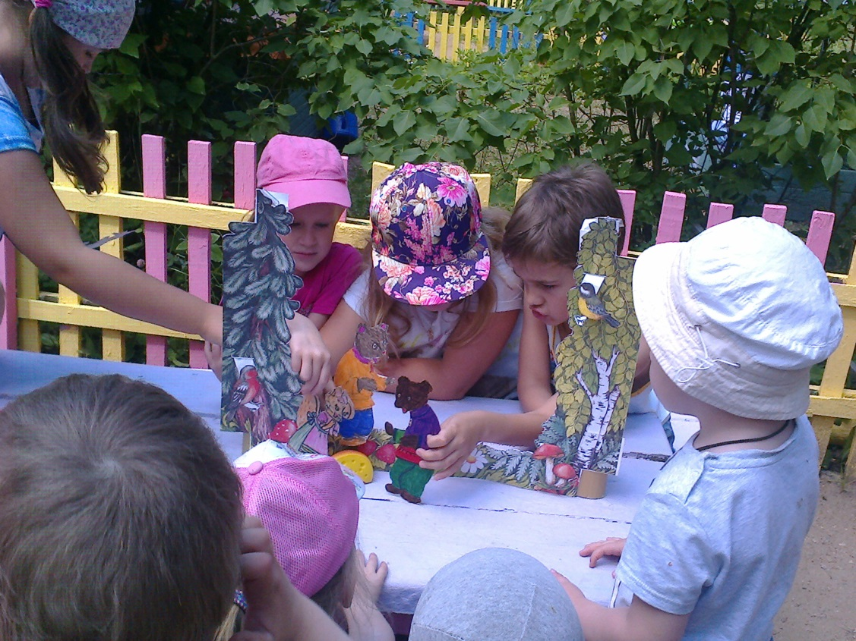
День хороших манер
Театр в гостях у малышей
Постановка сказки
«Два жадных медвежонка»

Slide 14
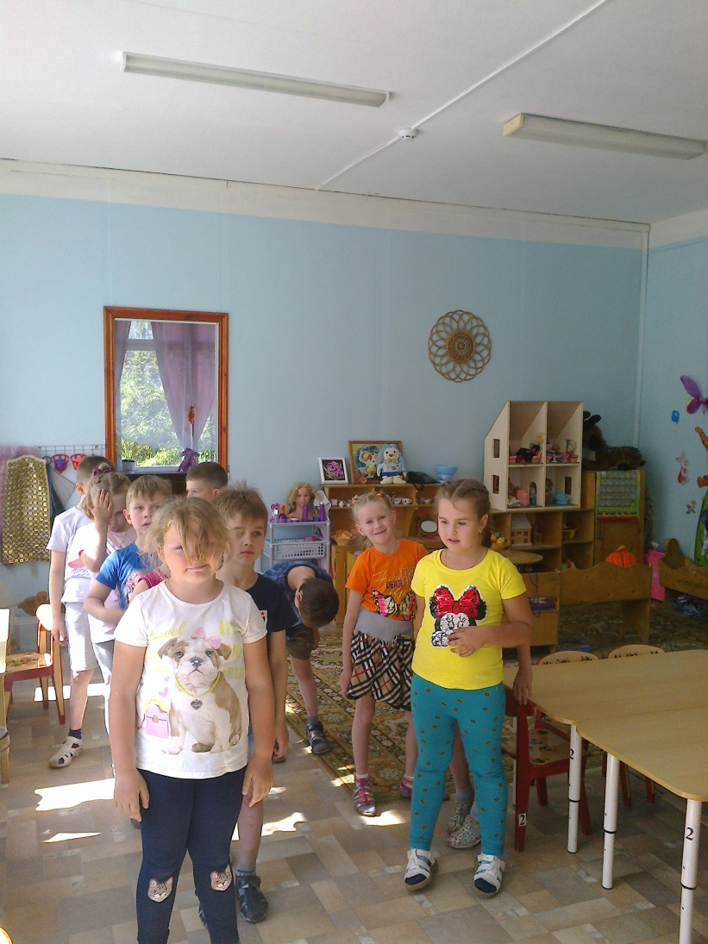
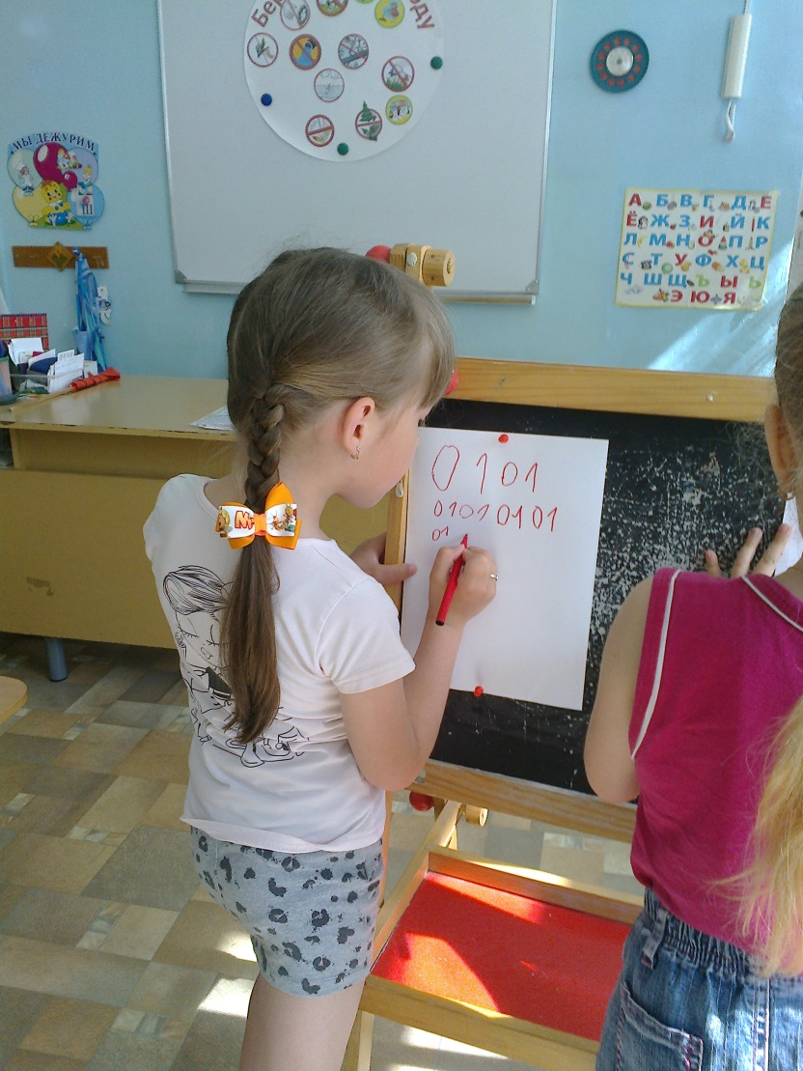
День пожарной безопасности
Эстафета «01»

Slide 15
Весь июнь мы не скучали Много нового узнали!

